Slide 2
第7讲 酶的本质、特性及相关实验探究
考纲考情——知考向 |  | 核心素养——提考能
最新考纲 | 1.酶在代谢中的作用（Ⅱ） 2.实验：探究影响酶活性的因素 | 生命观念 | 比较酶、激素等物质的异同，建立辩证统一和普遍联系的观念
 |  | 科学思维 | 与酶有关的曲线分析
近三年考情 | 2018·全国卷Ⅰ（1、6）、 2018·全国卷Ⅲ（30）、 2017·全国卷Ⅱ（3）、 2016·全国卷Ⅰ（3）、 2016·全国卷Ⅱ（29） | 科学探究 | 与酶有关的实验设计与分析
 |  | 社会责任 | 分析酶在生产、生活中的应用实例，让学生关注科学、技术和社会发展

Slide 3
〔高考必背语句〕
1．酶的催化效率高的原因是：同无机催化剂相比，酶能显著降低化学反应的活化能。
2．酶是活细胞产生的具有催化作用的有机物。酶具有专一性、高效性，作用条件较温和。
3．在最适的温度和pH条件下，酶的活性最高。温度和pH偏高或偏低，酶的活性都会明显降低。
4．过酸、过碱或温度过高使酶永久失活的原因：酶的空间结构遭到破坏。但低温抑制酶的活性，不破坏酶的空间结构。

Slide 4
自主复习检测
生物体内酶的化学本质是？
酶的作用机理是？
酶的特性有？
过酸、过碱或温度过高使酶永久失活的原因是？

Slide 5
考点一 酶的本质和作用

Slide 6
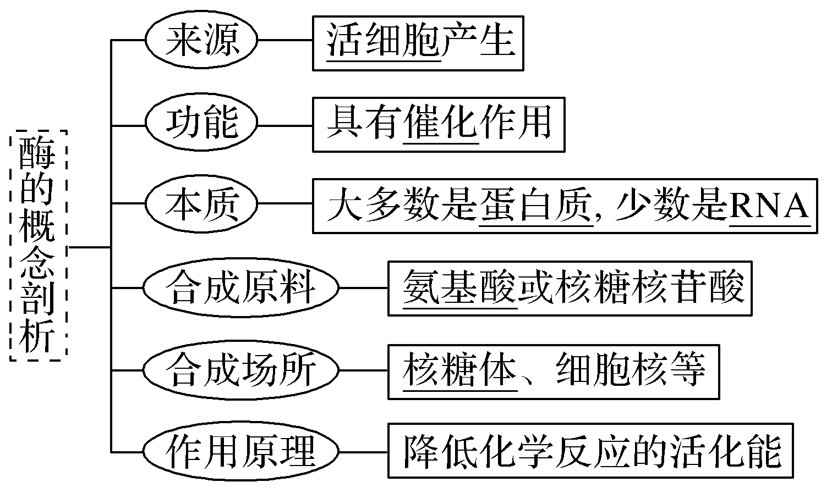
考点一 酶的本质和作用（知识精讲）
1.酶的作用与本质
课本P83

Slide 7
有关酶的发现历程（课本P81）
斯帕兰扎尼
巴斯德 李比希
毕希纳
萨姆纳
切赫，奥特曼

Slide 8
酶化学本质的探索历程
巴斯德：酿酒发酵离不开活细胞即酵母细胞；
李比希：酿酒发酵是由于酵母细胞中某些物质，且这些物质只有在酵母细胞死亡并裂解后才能发挥作用；
毕希纳：通过用石英砂研磨酵母细胞（破坏细胞结构），加压过滤得到提取液，发现也可以酿酒→提出“酿酶”；
萨姆纳：用丙酮成功提取刀豆种子中脲酶（能够使尿素分解成氨和二氧化碳），并证明是蛋白质；
其他科学家：证明胃蛋白酶、胰蛋白酶等都是蛋白质；
切赫和奥斯曼：少数RNA也具备催化功能，也是酶；

Slide 9
考点一 酶的本质和作用（知识精讲）
2.酶的作用机理（课本P80）
能量
（1）ca段的含义是在无催化剂的条件下，反应所需要的活化能。
（2）ba段的含义是酶降低的活化能。
（3）若将酶催化改为无机催化剂催化该反应，则b点在纵轴上将向上移动。
活化态
a
无催化剂
b
初态
加 酶
c
终态
d
反应过程

Slide 10
考点二 酶的作用特性及影响因素

Slide 11
酶的作用特性
1
2
3

Slide 12
影响酶促反应速率的因素
温度
pH
酶浓度
反应物（底物）浓度

Slide 13
考点二 酶的作用特性及影响因素（知识精讲）
影响酶促反应速率的因素分析
（1）温度的影响（课本P85）
反应速率
随着温度降低，酶活性下降，若温度升高可恢复。
随着温度升高，酶活性下降，温度降低时不可恢复。
最适温度
温度

Slide 14
考点二 酶的作用特性及影响因素（知识精讲）
影响酶促反应速率的因素分析
（2）pH的影响（课本P85）
反应速率
随着pH升高，酶活性下降，pH降低时不可恢复。
随着pH降低，酶活性下降，若pH升高不可恢复。
最适pH
pH

Slide 15
考点二 酶的作用特性及影响因素（知识精讲）
影响酶促反应速率的因素分析
（3）酶浓度的影响（反应物充足）
反应速率
在有足够底物又不受其他因素影响的情况下，酶促反应速率和酶浓度成正比。
酶浓度

Slide 16
考点二 酶的作用特性及影响因素（知识精讲）
影响酶促反应速率的因素分析
（4）反应物浓度的影响
反应物浓度达到一定程度，所有酶都参与催化反应，催化速率最大
反应速率
反应物浓度较低时，反应速率随反应物浓度增加而加快
反应物浓度

Slide 17
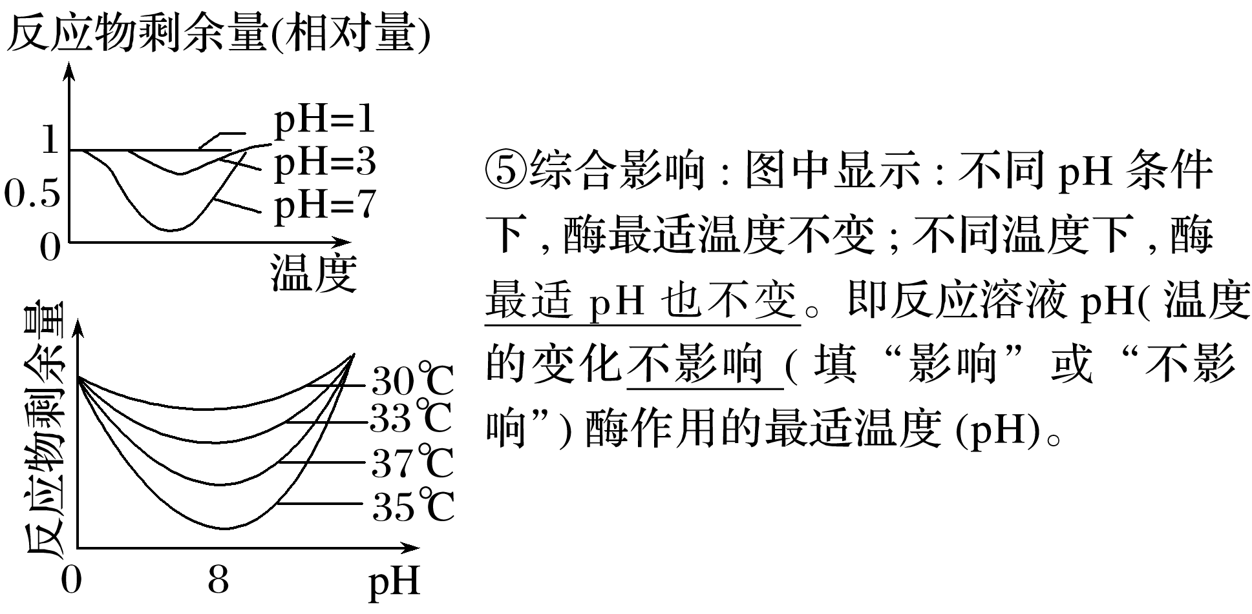
考点二 酶的作用特性及影响因素（知识精讲） 特别提醒
（1）同一个体不同细胞中，酶的种类和数量不同。对于同一个细胞而言，在不同的时期或生理状态下，细胞中酶的种类和数量也会发生改变。
（2）酶促反应速率与酶活性不同。温度和pH通过影响酶活性进而影响酶促反应速率；底物浓度和酶浓度也能影响酶促反应速率，但并未改变酶活性。
（3）温度、pH的综合影响

Slide 18
考点三 本讲相关的实验探究

Slide 19
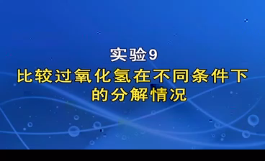
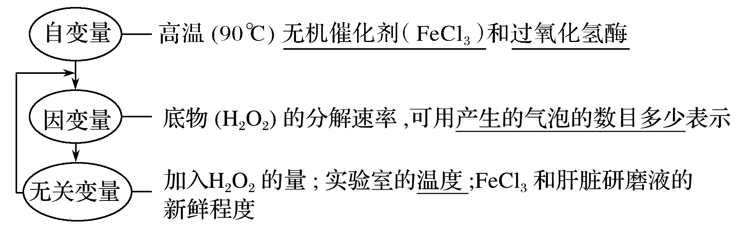
比较过氧化氢在不同条件下的分解（课本P78）
变量分析

Slide 20
比较过氧化氢在不同条件下的分解（课本P78）
注意实验步骤！！！
取材，分组，编号
分组处理（施加自变量），设置对照，控制无关变量
在其他条件相同且适宜的情况下，过一段时间，观察并记录实验现象
若有多组重复测量值，需要计算平均值

Slide 21
与酶相关的实验探究
关注自变量，确定因变量
选择合适的底物、酶以及检测方法
（备选底物和酶：蔗糖、淀粉、过氧化氢、唾液淀粉酶、过氧化氢酶，氯化铁溶液）
验证酶具有高效性
验证酶具有专一性
探究温度对酶活性的影响
探究pH对酶活性的影响

Slide 23

考点一 酶的本质和作用机理
结合酶的化学本质、分布及功能，考查归纳与概括能力
1.（2017·全国卷Ⅱ，3）下列关于生物体中酶的叙述，正确的是（ ）
A.在细胞中，核外没有参与DNA合成的酶
B.由活细胞产生的酶在生物体外没有催化活性
C.从胃蛋白酶的提取液中沉淀该酶可用盐析的方法
D.唾液淀粉酶催化反应最适温度和保存温度是37 ℃

Slide 24
解析 DNA的合成主要发生在细胞核中，此外在线粒体和叶绿体中也能合成，因此细胞核、线粒体和叶绿体中都有参与DNA合成的酶，A错误；只要给予适宜的温度、pH等条件，由活细胞产生的酶在生物体外也具有催化活性，B错误；盐析可使蛋白质在水溶液中的溶解度降低，但不影响蛋白质的活性。而胃蛋白酶的化学本质是蛋白质，因此从胃蛋白酶的提取液中沉淀该酶可用盐析的方法，C正确；唾液淀粉酶催化反应最适温度是37 ℃，但是37 ℃不是保存该酶的最适温度，酶应该在低温条件下保存，D错误。
答案 C

Slide 25
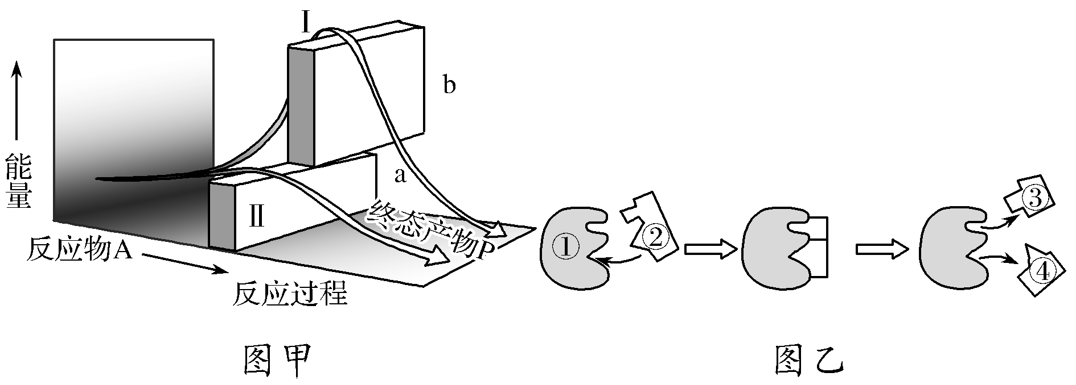
2.（2019·海淀模拟）为使反应物A→产物P，采取了酶催化（最适温度和pH）和无机催化剂催化两种催化方法，其能量变化过程用图甲中两条曲线表示；图乙表示某酶促反应过程的示意图，下列有关分析不合理的是（ ）

Slide 26
A.距离b可反映无机催化剂催化效率比酶催化效率低的原因
B.适当升高温度，酶催化的曲线Ⅱ对应的距离a将下降
C.图乙中②可代表蔗糖，那么③④可代表葡萄糖和果糖
D.图乙中若①代表胰蛋白酶，当pH稍低于最适值时，③④的生成速率也会下降

Slide 27
解析 曲线Ⅰ可代表无机催化剂催化的反应，曲线Ⅱ可代表酶催化的反应，距离b表示酶催化时降低的活化能（与无机催化剂催化的反应相比），故距离b可反映无机催化剂催化效率比酶催化效率低的原因，A正确；图甲中该酶所处的环境条件为最适条件，故将酶催化的反应温度升高，酶活性下降，导致其降低化学反应活化能的能力下降，a将上升，B错误；蔗糖由一分子果糖和一分子葡萄糖组成，C正确；pH会影响酶活性，pH低于最适值时，酶活性降低，③④的生成速率也会下降，D正确。
答案 B

Slide 28

结合创新拓展实验，考查科学探究能力
3.（2019·豫西南示范性高中联考）超氧化物歧化酶（SOD）能消除生物体在新陈代谢过程中产生的有害物质，具有抗衰老的特殊效果，其含有的金属离子对增强酶的热稳定性有重要影响。资料报道，当反应温度为88 ℃，时间为15～30 min时对SOD的活性影响不大。下面是通过光催化反应装置分别在四种条件下检测紫外光对DNA损伤的相关曲线（TiO₂表示二氧化钛，是一种光催化剂；UV表示紫外光）。Ⅰ组：黑暗处理曲线a（TiO₂/DNA体系）、Ⅱ组：紫外光处理曲线b（UV/DNA体系）、Ⅲ组：光催化曲线c（UV/TiO₂/DNA体系）、Ⅳ组：光催化引入SOD曲线d（UV/TiO₂/SOD/DNA体系）。据图回答下列问题：

Slide 29
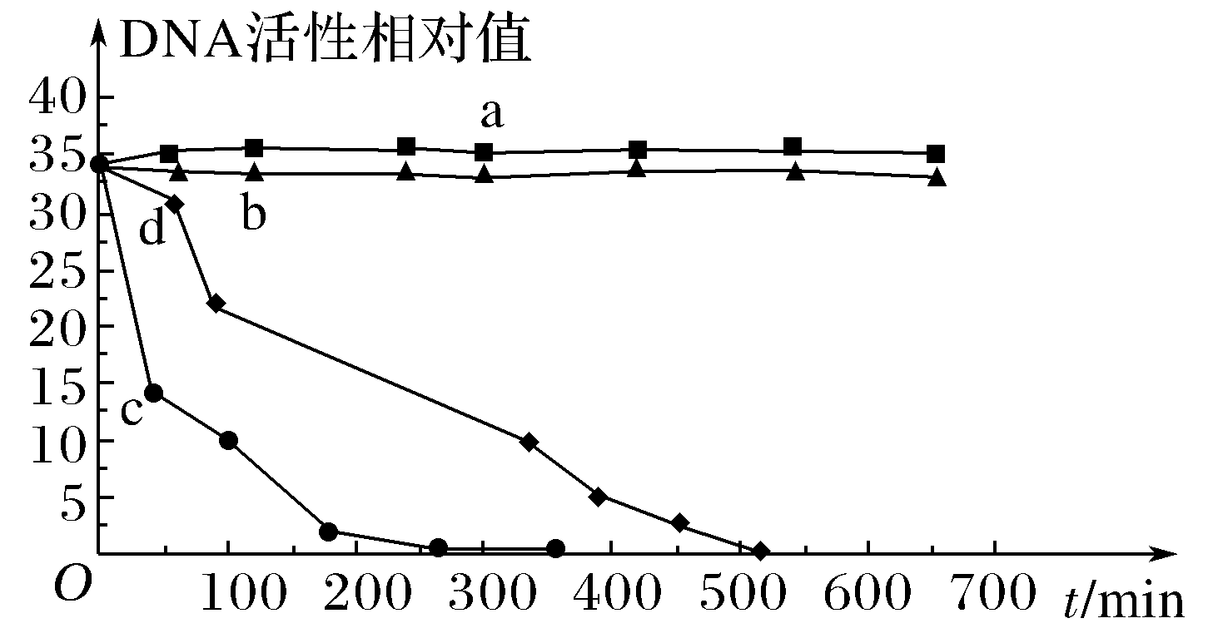
（1）根据SOD的化学性质，我们可以利用 的方法来除去一部分其他杂质蛋白。实验中设计黑暗处理作为对照组的目的是 。曲线b说明_____________________________________________________________。
（2）分析曲线c、d可以得出的实验结论是______________________________。

Slide 30
（3）DNA损伤过程中会伴有H₂O₂产生，若要验证（2）中的实验结果，可通过检测H₂O₂的有无及产生量来判断，写出你的实验思路并预测实验结果（注：H₂O₂的检测方法不做要求）。
实验思路：_____________________________________________________。
预测实验结果：__________________________________________________。

Slide 31
解析 （1）当反应温度为88 ℃，时间为15～30 min时对SOD的影响不大，而部分其他酶在该条件下已经失活，故可利用这个特性来除去其他杂质蛋白。黑暗处理组为TiO₂/DNA体系，设计黑暗处理对照组的目的是证明TiO₂不会损伤DNA。紫外光处理曲线b（UV/DNA体系）说明没有TiO₂（催化剂）的条件下，紫外光对DNA的损伤很小。（2）光催化曲线c（UV/TiO₂/DNA体系）说明紫外光对DNA的损伤非常严重，300 min时，DNA几乎全部损伤，而光催化引入SOD曲线d（UV/TiO₂/SOD/DNA体系），由于有SOD存在，DNA损伤很缓慢，说明SOD能够明显延缓或抑制DNA的损伤。（3）要通过H₂O₂的有无及产生量来验证（2）中的实验结论，很显然要设置实验检测H₂O₂的产生量，H₂O₂的产生量越多，DNA损伤越严重，故本实验思路是按照题干条件，设置同样的Ⅰ、Ⅱ、Ⅲ、Ⅳ四组实验，测定不同体系DNA损伤过程中H₂O₂的产生量；预测的实验结果是Ⅰ组、Ⅱ组没有H₂O₂产生，Ⅲ组和Ⅳ组均有H₂O₂产生，且Ⅲ组H₂O₂产生量较Ⅳ组多，时间较早。

Slide 32
答案 （1）高温变性（或88 ℃环境下处理15～30 min） 证明TiO₂不会损伤DNA 无TiO₂（催化剂）的条件下，紫外光对DNA损伤很小
（2）SOD能够明显延缓或抑制DNA的损伤
（3）实验思路：按照题干条件，设置同样的Ⅰ、Ⅱ、Ⅲ、Ⅳ四组实验，测定不同体系DNA损伤过程中H₂O₂的产生量
预测实验结果：Ⅰ组、Ⅱ组没有H₂O₂产生，Ⅲ组和Ⅳ组均有H₂O₂产生，且Ⅲ组H₂O₂产生量较Ⅳ组多，时间较早

Slide 33
考点二 酶的作用特性及影响因素
直接考查酶的作用特性及判定
1.（经典高考）下列关于酶的叙述，正确的是（ ）
A.发烧时，食欲减退是因为唾液淀粉酶失去了活性
B.口服多酶片中的胰蛋白酶可在小肠中发挥作用
C.用果胶酶澄清果汁时，温度越低澄清速度越快
D.洗衣时，加少许白醋能增强加酶洗衣粉中酶的活性

Slide 34
解析 高烧使体温升高，降低了体内酶的活性而不是失活，使消化功能减退，导致食欲减退，A错误；在一定范围内，温度越低，酶活性越低，果汁中果胶的分解速度越慢，C错误；洗衣粉中的碱性蛋白酶在弱碱性条件下活性最强，D错误。
答案 B

Slide 35
2.（2019·原创题）下列与酶相关的叙述，正确的是（ ）
A.用淀粉酶、淀粉、蔗糖、斐林试剂能验证酶的专一性
B.加热和加过氧化氢酶能促进过氧化氢水解的原因相同
C.酶在任何条件下的催化效率都高于无机催化剂
D.底物的量一定，增加酶的浓度能增加酶促反应速率及产物的量

Slide 36
解析 淀粉酶能水解淀粉产生还原糖，但不能水解蔗糖，加入斐林试剂后水浴，前者能够生成砖红色沉淀而后者不能，因此可用于验证酶的专一性，A正确；加热促进过氧化氢水解是因为加热使过氧化氢分子得到能量，过氧化氢酶促进过氧化氢水解是因为其降低了过氧化氢水解反应所需的活化能，B错误；在高温、过酸或过碱的条件下，酶会失活，其催化效率不会高于无机催化剂，C错误；底物的量一定，增加酶的浓度可增大反应速率，但不能增加产物的量，D错误。
答案 A

Slide 37
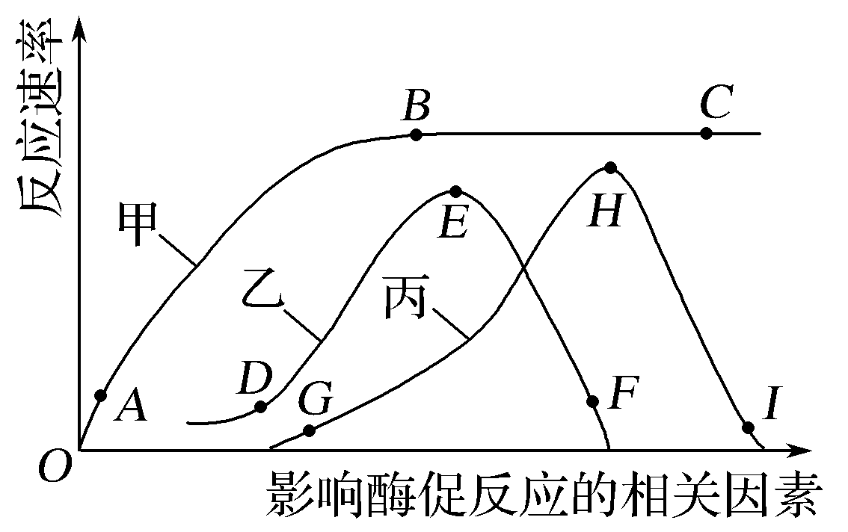
结合酶的活性影响因素曲线，考查模型与建模的能力
3.（2019·河南天一大联考）图中甲曲线表示在最适温度下α－淀粉酶催化淀粉水解的反应速率与淀粉浓度之间的关系，乙、丙两曲线表示α－淀粉酶催化淀粉水解的反应速率随温度或pH的变化，下列相关分析正确的是（ ）

Slide 38
A.乙、丙两曲线横轴对应的影响因素分别为温度和pH
B.分析曲线可知，E、G两点所示条件是短期内保存该酶的最适条件
C.D、F两点所示的α－淀粉酶活性一致，该酶的空间结构都遭到破坏
D.若在A点升温或在BC段增加淀粉的浓度，都将使反应速率增大

Slide 39
解析 据图分析可知，丙曲线与横轴有两个交点，交点处反应速率为0，而强酸或强碱都会使酶变性失活，因此丙曲线横轴对应的影响因素为pH，乙曲线横轴对应的影响因素为温度，A正确；保存该酶的最适条件应该是低温和最适pH，对应曲线中的D、H两点，B错误；乙曲线中D、F两点所对应的α－淀粉酶活性一致，D点α－淀粉酶的空间结构未遭到破坏，只是低温导致酶活性降低，C错误；甲曲线表示在最适温度下α－淀粉酶催化淀粉水解的反应速率与淀粉浓度之间的关系，所以在A点升温，反应速率会降低，BC段增加淀粉的浓度，反应速率不变，D错误。
答案 A

Slide 40
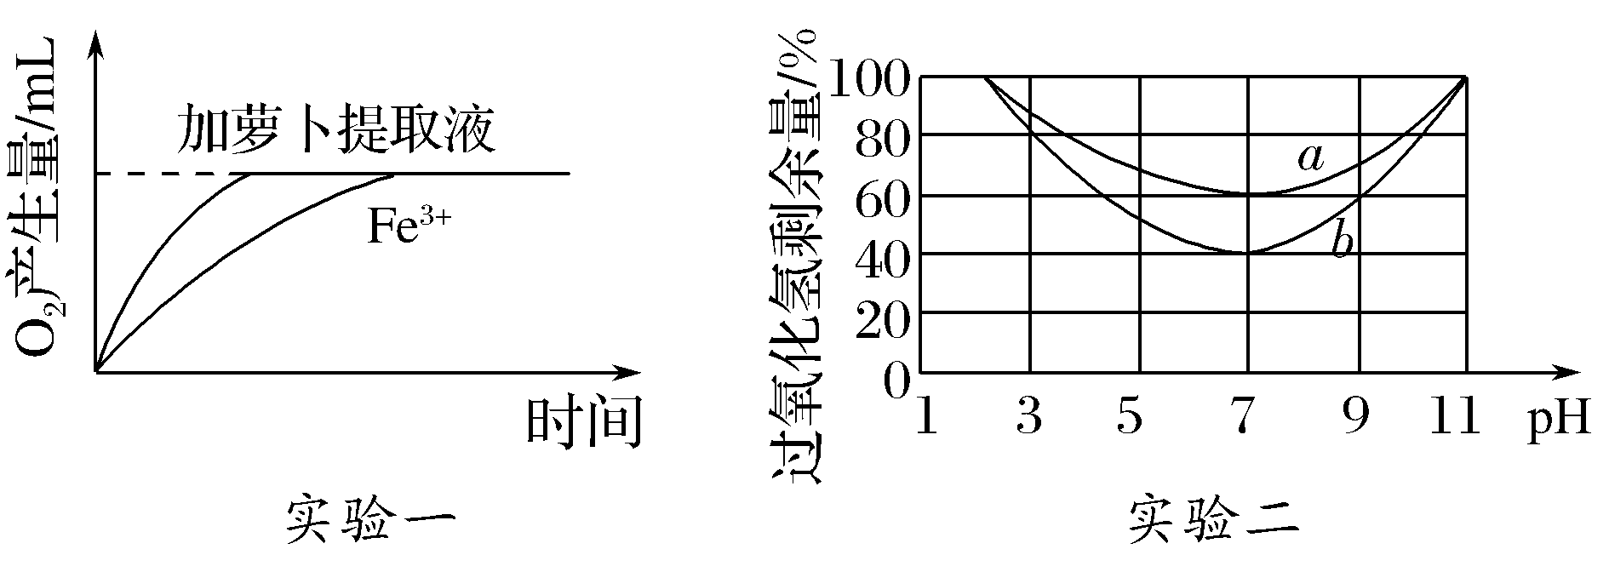
4.（2019·湖南、江西十四校联考）某科研小组将新鲜的萝卜磨碎、过滤制得提取液，以等体积等浓度的H₂O₂作为底物，对提取液中过氧化氢酶的活性进行了相关研究，得到如图所示的实验结果。下列分析错误的是（ ）

Slide 41
A.若将图甲中的萝卜提取液换成等量的新鲜肝脏研磨液，则O₂产生总量明显增多
B.实验二是在最适温度下测定相同时间内H₂O₂的剩余量，引起a、b曲线出现差异的原因最可能是酶的含量不同
C.过氧化氢酶制剂的保存，一般应选择低温、pH为7的条件
D.实验一可以看出，与加Fe^{3＋}相比，单位时间内加萝卜提取液产生的氧气多，其原因是酶降低反应的活化能更显著

Slide 42
解析 氧气的产生总量是由反应底物的量决定的，与提取液的种类无关，A错误；已知图二是在最适温度下测定相同时间内H₂O₂的剩余量，则在相同pH下两条曲线的差异可能是由于酶的数量不同导致的，B正确；过氧化氢酶应该保存在低温和适宜pH（7）条件下，C正确；酶的作用机理是可以降低化学反应的活化能，所以与加Fe^{3＋}相比，单位时间内加萝卜提取液产生的氧气多，D正确。
答案 A

Slide 43


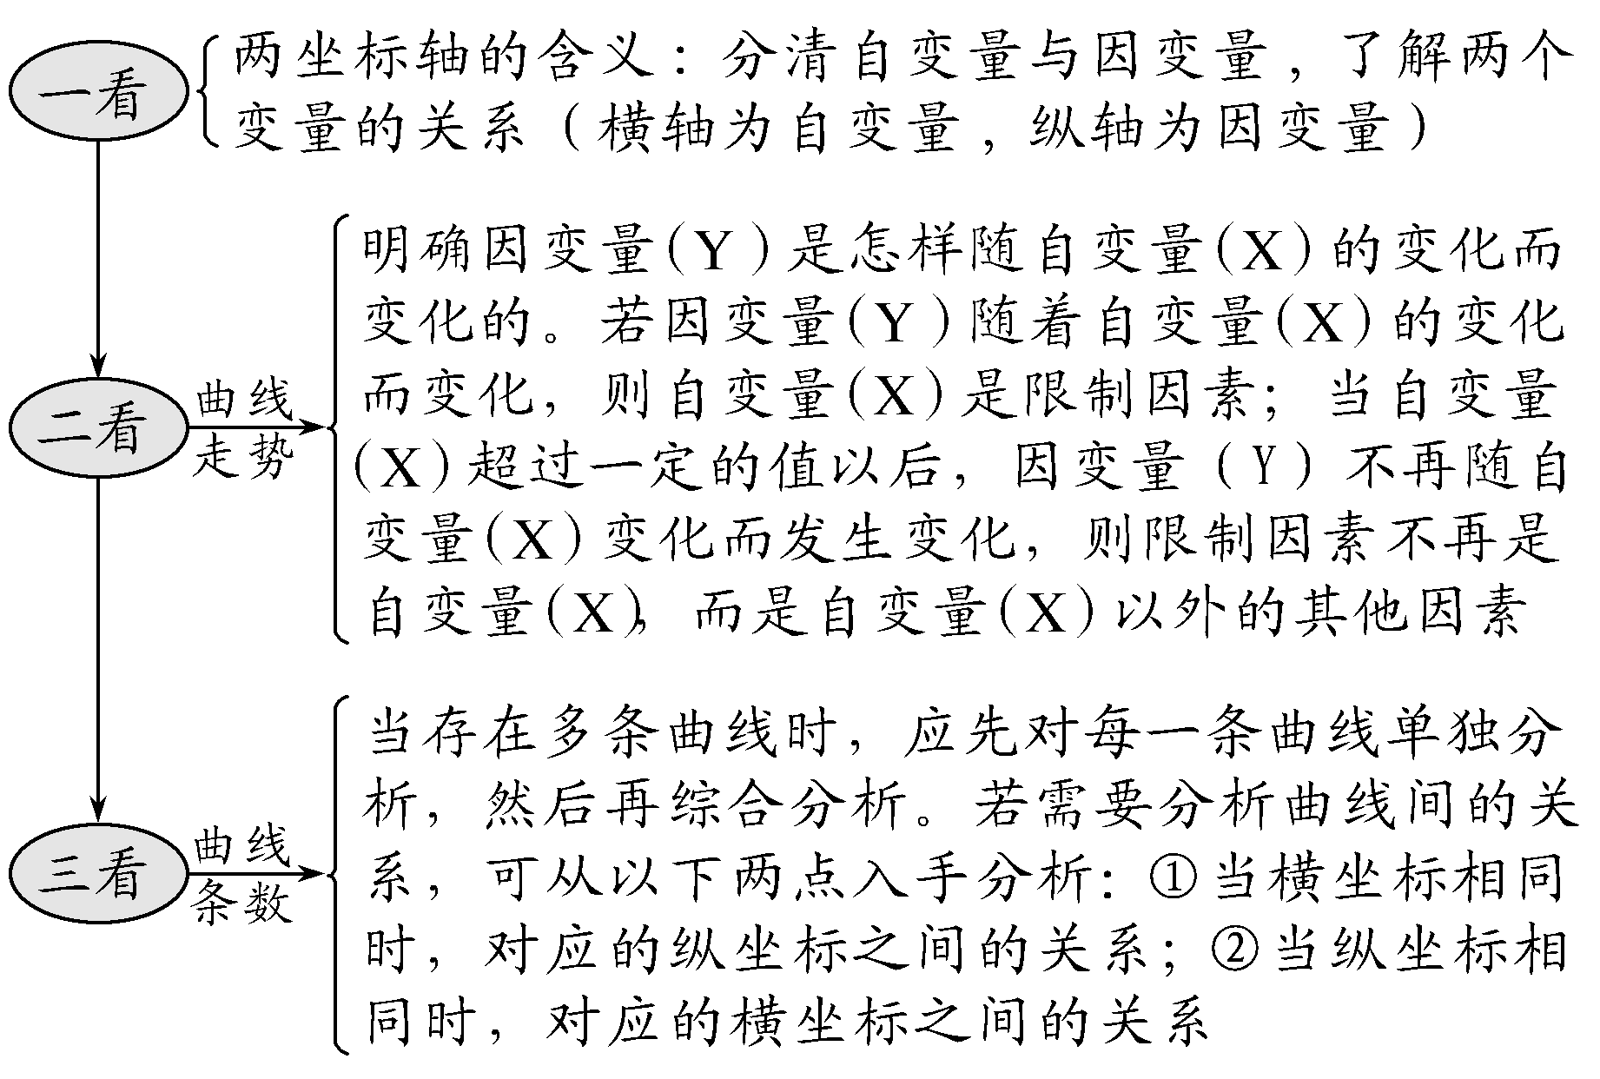
“三看法”分析酶促反应曲线

Slide 44

考点三 与酶相关的实验探究——“三法”探究酶本质及特性
结合教材拓展实验考查科学探究能力
1.（2016·全国卷Ⅰ，3）若除酶外所有试剂已预保温，则在测定酶活力的试验中，下列操作顺序合理的是（ ）
A.加入酶→加入底物→加入缓冲液→保温并计时→一段时间后检测产物的量
B.加入底物→加入酶→计时→加入缓冲液→保温→一段时间后检测产物的量
C.加入缓冲液→加入底物→加入酶→保温并计时→一段时间后检测产物的量
D.加入底物→计时→加入酶→加入缓冲液→保温→一段时间后检测产物的量

Slide 45
解析 测定酶活力影响因素时，在改变被探究因素之前，务必防止酶与底物混合，故只有C选项所述操作顺序正确。
答案 C

Slide 46
2.（2019·河南百校联盟联考）为研究影响酶活性的因素，进行了以下实验：
实验材料：两支20 mL的注射器（除去针头），一段长约5 cm的硅胶管，镊子，培养皿，打孔器，滤纸，3%H₂O₂溶液，pH分别为5.0、6.0、7.0、8.0、9.0的缓冲液，新鲜猪肝，H₂O₂酶滤纸小圆片（将1 g新鲜猪肝剪碎，置于研磨过滤器中充分研磨，加入10 mL蒸馏水制成鲜肝液；用打孔器制作直径为1.5 cm的滤纸小圆片，用鲜肝液浸泡1 min后待用）。

Slide 47
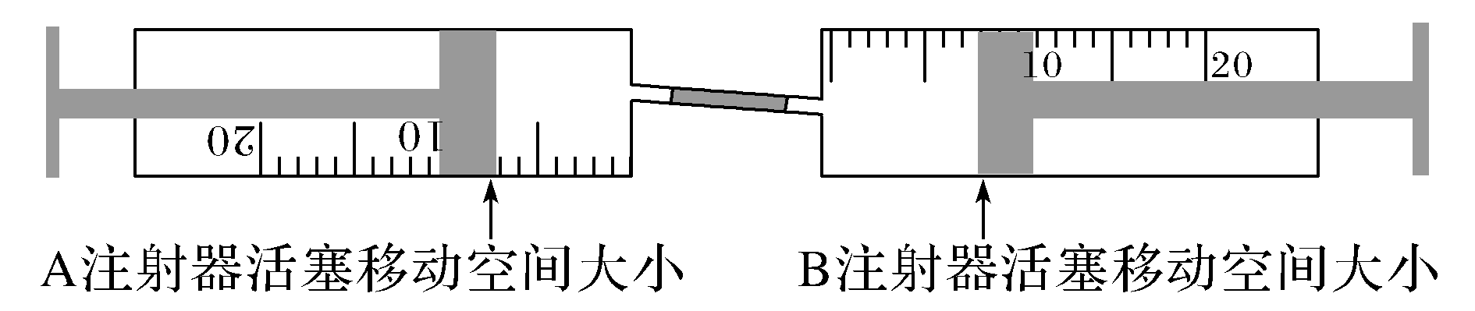
实验步骤：
①拉出A注射器的活塞，用镊子将1片H₂O₂酶滤纸小圆片贴到活塞的顶端，将活塞推至注射器筒的底端。
②用A注射器吸取2 mL pH为5.0的缓冲液。
③用B注射器吸取3%H₂O₂溶液。
④用硅胶管连接A注射器与B注射器，连接方式如图所示。

Slide 48
⑤将B注射器中的3%H₂O₂溶液迅速推入A注射器。
⑥平放装置，观察注射器中活塞的变化。
⑦利用该装置重复上述实验，测量缓冲液pH为6.0、7.0、8.0、9.0时的情况。
（1）本实验的自变量为 ，因变量为 ，因变量可通过 计算得出。
（2）若上述步骤③改为“用A注射器吸取3%H₂O₂溶液，然后堵上注射器头部”，那么通过刻度读出反应产生的气体量，与实际值相比，结果 （填“增大”或“减小”），因为______________________________________________。

Slide 49
（3）若利用上述装置研究酶浓度对实验的影响，实验的改进之处是_________________________________________________________________。
（4）若利用上述装置研究温度对酶活性的影响，应在pH为 的条件下设置合理温度梯度。该设计的不合理之处是 ，实验误差会随温度上升而 。

Slide 50
解析 （1）从实验步骤可以看出，该实验探究pH对酶活性的影响，所以自变量为pH，因变量为酶的活性（在滤纸小圆片上的H₂O₂酶催化下H₂O₂分解所释放的O₂量），其可以通过A、B注射器活塞移动空间的大小之和计算得出。（2）若用A注射器吸取3%H₂O₂溶液，由于A注射器的活塞上贴有H₂O₂酶滤纸小圆片，而酶具有高效性，H₂O₂溶液与酶接触的瞬间会快速反应，故在堵上注射器头部前，已溢出大量气体，所以通过刻度读出反应产生的气体量，与实际值相比会减小。（3）若利用该实验装置研究酶浓度对实验的影响，自变量变为酶的浓度，可通过改变A注射器中H₂O₂酶滤纸小圆片的数量来实现。（4）若利用该实验装置研究温度对酶活性的影响，自变量变为温度，pH是无关变量，故设置合理温度梯度时应在最适pH的条件下进行。由于除了酶的活性可以影响H₂O₂分解外，温度也会影响，高温会促进H₂O₂分解，所以该设计不合理，实验误差会随着温度的上升而增大。

Slide 51
答案 （1）pH 酶的活性（O₂的释放量） A、B注射器活塞移动空间的大小之和
（2）减小 酶具有高效性，H₂O₂溶液与酶接触的瞬间会快速反应，溢出大量气体
（3）改变A注射器中H₂O₂酶滤纸小圆片的数量，其余条件相同且适宜
（4）最适 高温会促进H₂O₂分解 增大

Slide 52

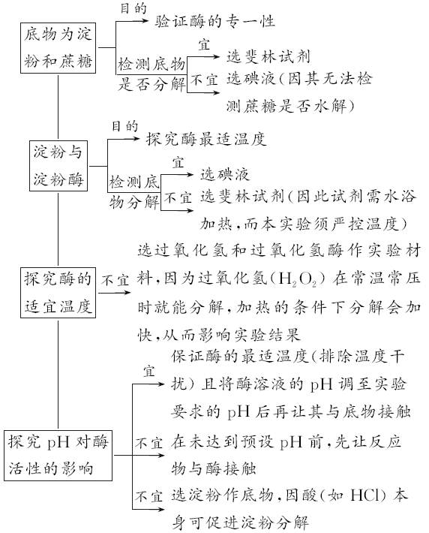
酶活性实验探究中的“三宜”“五不宜”

Slide 53
澄清易错易混·强化科学思维
[易错易混]
易错点1 高温和低温对酶活性的影响不同
点拨 高温（过酸、过碱）使酶的空间结构破坏而失活，低温并没有破坏其空间结构而只是降低酶活性。因此酶在高温下失活后，即使移到适温环境中也不会恢复活性，但从低温到适温环境活性可升高。

Slide 54
易错点2 对酶的本质与性质分辨不清
点拨 （1）酶是活细胞产生的具有催化作用的有机物。
（2）酶只能催化热力学上允许进行的反应。
（3）酶通过降低活化能加快化学反应速率。
（4）酶只提高化学反应速率，缩短反应时间，不会改变化学平衡的位置。
（5）在反应前后，酶的化学性质和数量将保持不变。
（6）用加热的方法不能降低活化能，但会提供活化能。

Slide 55
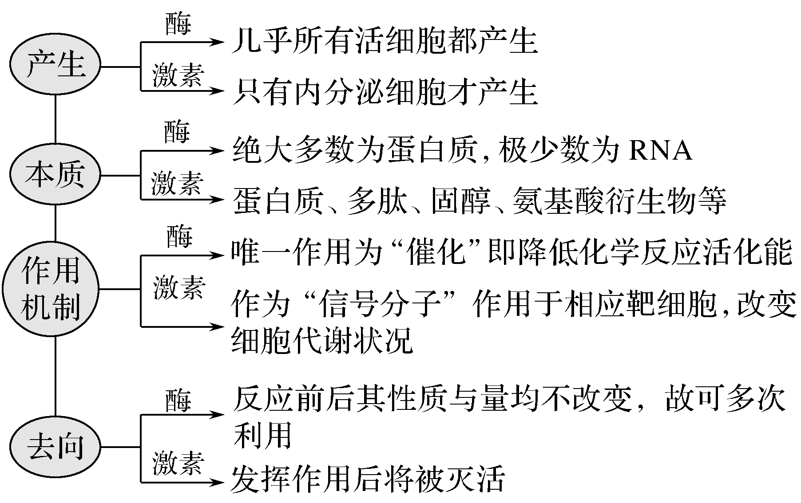
易错点3 酶只有催化功能，没有调节生命活动及提供能量等功能
点拨 着眼于四角度比较“酶”与“激素”

Slide 56
[深度纠错]
1.下列关于酶的论述，正确的是（ ）
①对底物有严格的选择性 ②酶既可在体内合成又可来自食物 ③温度越高酶的活性越大 ④酶制剂通常在低温下保存 ⑤酶不仅能降低化学反应的活化能，还具有调节生命活动等许多重要功能 ⑥酶可以在细胞内或细胞外发挥催化作用 ⑦酶是活细胞产生的具有催化作用的物质其多数为有机物，少数为无机物
A.①③④⑦ B.①②⑤⑦
C.①④⑥⑦ D.①④⑥

Slide 57
解析 酶只能由活细胞合成，不能来自食物，②错误；温度过高会使酶失活，③错误；酶只具催化作用，不具调节等其他作用，⑤错误；酶都是有机物，⑦错误。
答案 D

Slide 58
2.细胞代谢能在常温常压下迅速有序地进行，离不开酶的作用。下列叙述错误的是（ ）
A.酶是所有活细胞都含有的具有催化作用的有机物
B.有些酶需通过内质网和高尔基体进行加工、运输
C.酶是在核糖体上合成的，分布在不同的细胞器中
D.酶空间结构的改变可导致其活性部分或全部丧失
解析 酶若不是蛋白质，则其合成场所并非核糖体，C不正确。
答案 C

Slide 59
3.（2018·经典高考）酶是生物催化剂，其作用受pH等因素的影响。下列叙述错误的是（ ）
A.酶分子有一定的形状，其形状与底物的结合无关
B.绝大多数酶是蛋白质，其作用的强弱可用酶活性表示
C.麦芽糖酶能催化麦芽糖的水解，不能催化蔗糖的水解
D.将胃蛋白酶加入到pH10的溶液中，其空间结构会改变

Slide 60
解析 酶之所以能在室温下催化底物分子发生反应，是因为酶分子具有一定的形状，恰好能和底物分子结合，A错误；绝大多数酶是蛋白质，少数是RNA，其作用的强弱可用酶活性表示，B正确；酶具有专一性，因此麦芽糖酶能催化麦芽糖水解，却不能催化蔗糖水解，C正确；过酸过碱会导致酶分子因空间结构的改变而失活，D正确。
答案 A

